Slide 1
Лекция 11

Slide 2
Модели бинарных откликов. Описание модуля Nonlinear Estimation.

Slide 3
Модуль нелинейное оценивание включает бинарные (логит и пробит), экспоненциальную, заданную пользователем модели.
Бинарные модели применяют, если зависимая переменная (отклик) бинарна по своей природе, т.е. может принимать только два значения. Например, пациент может выздороветь, а может не выздороветь. Кандидат на работу может пройти тест, а может провалить и т.д. Во всех этих случаях представляет интерес поиск зависимостей между одной или несколькими «непрерывными» переменными и одной зависимой от них бинарной переменной. Так как технически достаточно сложно смоделировать бинарную функцию от непрерывных аргументов, задачу регрессии формулируют иначе. Вместо предсказания бинарной переменной предсказывают непрерывную переменную со значениями на отрезке [0, 1].

Slide 4
Наибольшее распространение получили логит и пробит модели, которые реализованы в программе STATISTICA.
В логит модели отклик принимает значения из отрезка [0,1]. Это достигается применением регрессионного уравнения
Y = exp(b₀ + b₁X₁+ ... + b_{n}X_{n})/{1 +
+exp(b₀ + b₁X₁+ ... + b_{n}X_{n})}.
Легко заметить, что вне зависимости от коэффициентов регрессии и значений Х значения отклика Y, предсказанные этой моделью, всегда будут принадлежать отрезку [0, 1]. Покажем это для случая
n = 1.
Y = exp(b₀+b₁X )/{1 + exp(b₀+b₁X )} = {exp(b₀+b₁X )+
+ 1 – 1}/{1 + exp(b₀ + b₁X ) }=1 – 1/{1 + exp(b₀ + b₁X) }.
Очевидно, что при exp(b₀ + b₁X) → ∞, Y→1;
при exp(b₀ + b₁X) →0, Y→0.

Slide 5
Так как Y принимает значения из [0, 1], можно предположить, что Y – некоторая вероятность, т.е.
Y = p∈[0, 1]. Преобразуем p следующим образом:
p¹ = ln(p/(1– p)) = ln(Y/(1-Y)).
Такое преобразование называют логит преобразованием. Логит преобразование является линеаризующим. Покажем это. Пусть
Y = exp(b₀ + b₁X)/{1 + exp(b₀ + b₁X)}.
Проведем логит преобразование:
p¹ = ln{exp(b₀ + b₁X )/{1 + exp(b₀ + b₁X)}/{1 – exp(b₀ + +b₁X)/{1 + exp(b₀ + b₁X)}}} = b₀ + b₁X.
Получим: p¹ = b₀ + b₁X.
Для общего случая: p¹ = b₀ + b₁X₁+ ... + b_{n}X_{n}.

Slide 6

В пробит регрессии бинарная зависимая переменная рассматривается как отклик некоторой нормированной нормально распределенной переменной Y, принимающей любое действительное значение.
Рассмотрим регрессионную модель
Y = b₀ + b₁X₁ + ... + b_{n}X_{n},
где Y∈R и имеет нормированное нормальное распределение. Тогда в качестве бинарного отклика рассмотрим функцию распределения вероятностей переменной Y, принимающей значения из [0, 1],
где y – значение переменной Y; μY и σY– соответственно математическое ожидание и среднеквадратическое отклонение Y. Данное уравнение называют «пробит» регрессионной моделью.

Slide 7
Таким образом, в пробит и логит регрессии бинарный отклик моделируют как непрерывную переменную, принимающую значения из интервала
[0, 1]. Из такой переменной легко получить бинарную переменную, например, при помощи следующего правила:
если Y [0; 0,5], то Y = 0; если Y (0,5; 1], то Y = 1.
Для запуска модуля Нелинейное оценивание надо в меню Анализ выбрать команду Углубленные методы анализа. Далее в открывшемся меню выбрать процедуру Нелинейное оценивание.

Slide 8
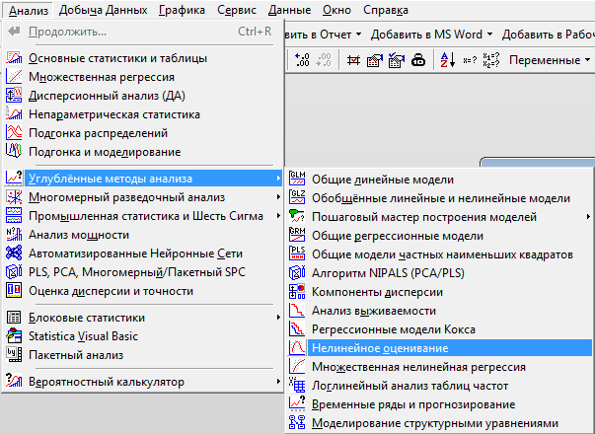

Slide 9
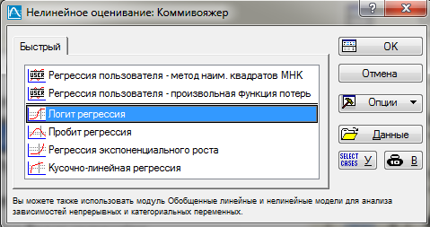
В окне модуля представлены шесть видов нелинейного оценивания (рис. 1):
Рис. 1
Рассмотрим работу с командой Логит регрессия. В качестве данных рассмотрим файл Program.sta из библиотеки Example, содержащий информацию о тестировании программистов.

Slide 10
Рис. 2

Slide 11
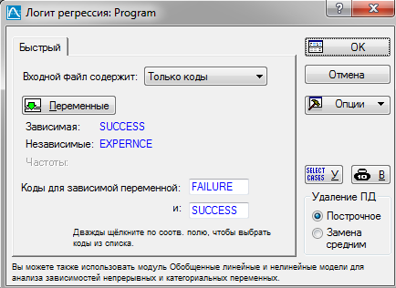
Наблюдения – это имена программистов. Переменная Experience отображает стаж программиста. Переменная Success принимает значения failure (провал) или success (удача) в зависимости от результатов теста. Необходимо построить регрессионную модель зависимости бинарного отклика Success от непрерывной переменной Experience.
Выберите в диалоговом окне команду Quick Logit regression. Откроется окно диалога Logistic regression. Для того чтобы начать анализ, следует выбрать зависимую и независимые переменные из списка переменных, щелкнув кнопкой Variables. Зависимой переменной (откликом) выберите Success, независимой – Experience. Если нажать на ОK, программа возвратится в начальное диалоговое окно. При нажатии на ОК уже в этом окне откроется окно в котором можно выбрать параметры и метод оценивания

Slide 12
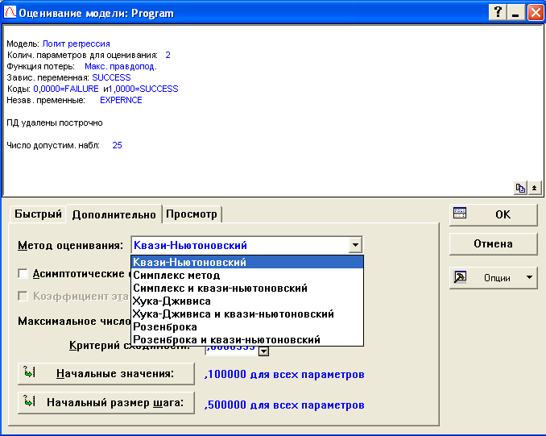
В верхней информационной части содержится информация о модели: название модели; название зависимой и независимой переменных; коды бинарного отклика; число наблюдений. В нижней информационной части окна можно выбрать процедуру оценивания: Квази-Ньютоновский, Симплекс метод, Симплекс и Квази-Ньютоновский, Хука-Дживиса и др. В данном окне можно назначить параметры процедуры Максимальное количество итераций метода, Критерий сходимости, Начальные значения, Начальный размер шага . Все эти возможности относятся к вкладке Дополнительно.
Рис. 3

Slide 13
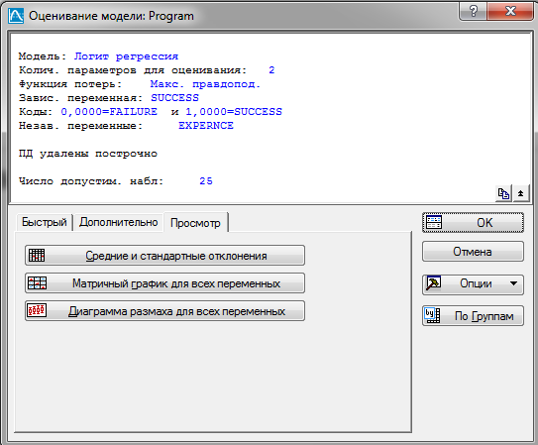
Вкладка Просмотр содержит стандартный набор кнопок для предварительного просмотра различных сравнительных характеристик:
– Средние и стандартные отклонения;
– Матричный график для всех переменных;
– Диаграммы размаха для всех переменных.

Slide 14
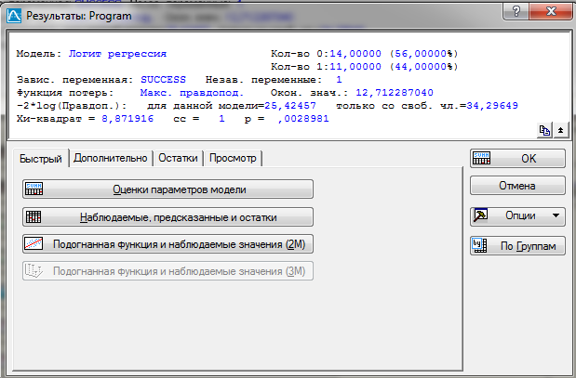
После того как все параметры выбраны, изучены различные статистические характеристики, можно перейти непосредственно к оцениванию. В окне Model Estimation нажмем на ОК. Если процесс оценивания сошелся за указанное количество итераций, то появится диалоговое окно Results.
Окно Results состоит из информационной и функциональной частей (рис. 4). Из первой части видно, что значение параметра Chi-square достаточно велико, а значение p – мало. Это говорит о достаточной адекватности выбранной модели.

Slide 15
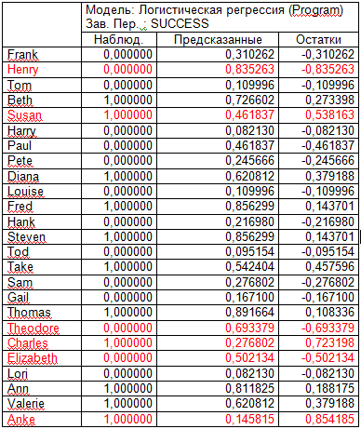
Если нажать на кнопку Оценки параметров появится таблица с коэффициентами модели логит регрессии, по которым можно составить уравнение логит регрессии.
Если нажать на кнопку Наблюдаемые, предсказанные и остатки появится таблица с соответствующими значениями. Ошибочные классификации выделены красным цветом
N=25 | Модель: Логистическая регрессия Кол-во 0: 14 1-иц: 11 (Program) Зав. пер.: SUCCESS Потери: Макс. правд. Итог. потери: 12,712287040 Хи^2( 1)=8,8719 p=,00290
 | B0 | EXPERNCE
Оценка | -3,05970 | 0,16149
Отн.Шансов(ед. изм.) | 0,04690 | 1,17526
Отн.Шансов(размах) |  | 91,98325
Success = ехр(– 3,06 + 0,16Experience)/(1 + ехр(–3,06 + +0,16Experience)).

Slide 16
Если нажать на кнопку Подогнанная функция и наблюдаемые значения, то программа построит кривую логистической регрессии

Slide 17
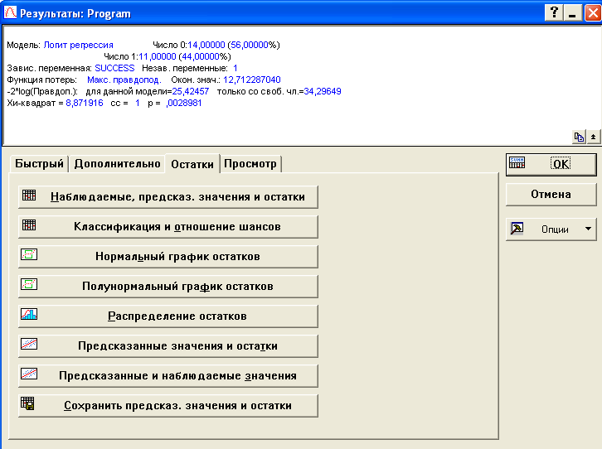
Перейдем на вкладку Остатки и нажмем на кнопку Классификация и отношение шансов. Появится двумерная таблица с частотами наблюдаемых и прогнозных значений бинарного отклика
Рис. 4
Наблюд. | Классификация (Program) Отн. шансов: 9,7778 Проц. верн.: 76,00%
 | Предсказ FAILURE | Предсказ SUCCESS | % Правилн.
FAILURE | 11 | 3 | 78,57143
SUCCESS | 3 | 8 | 72,72727

Slide 18
Наиболее полно графическая информация о результатах моделирования приведена на вкладке Остатки.
Остатки представляют собой разницу между исходными величинами и предсказанными с помощью модели. Все кнопки этой вкладки (кроме трех) предназначены для графической визуализации результатов, кнопка Распределение остатков – для визуализации гистограммы остатков. Гистограмма остатков дана в сравнении с плотностью нормального распределения. Из рис. 5 видно, что гистограмма достаточно «хорошо» приближается кривой плотности нормального распределения. Это также свидетельствует об адекватности модели.
Рис. 5

Slide 19
Соответствие распределения остатков нормальному закону можно оценить также при помощи кнопок Нормальный график и Полу нормальный график – только абсолютные величины). Если нажать на кнопку Предсказанные и наблюдаемые значения появится график на котором по оси ординат расположены наблюдаемые значений, а по оси абсцисс – предсказанные. К сожалению имена наблюдений не показаны

Slide 20
Экспоненциальная регрессия. Описание процедуры Exponential growth regression.

Slide 21
Exponential growth regression (регрессии экспоненциального роста) соответствует модель вида
Y = c + exp(b₀ + b₁Х + b₂Х² +…) + ε,
где c, b₀, b₁…– параметры, которые необходимо оценить. Таблица данных Коммивояжер изображена на рис. 7.
Рис. 7

Slide 22
Переменная N город – это размерность решаемой задачи. Надо определить, существует ли взаимосвязь между размерностью задачи и количеством операций (трудоемкостью алгоритма), можно ли эту взаимосвязь представить моделью регрессионного роста, найти параметры модели. В качестве зависимой переменой используем N операций, а в качестве независимой – соответственно N город. После выбора переменных в стартовом окне нажмем OK. Откроется окно Оценивание модели (рис. 8).
Выберем метод оценивания, например Розенброк и квази-ньютоновский, и если нужно установив параметры вычислительной процедуры, щелкнем по OK.

Slide 23
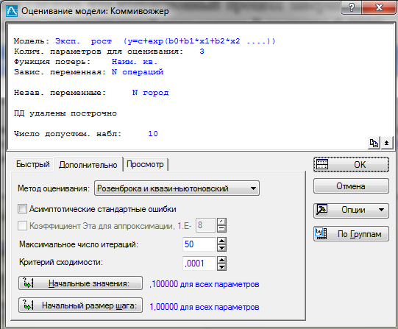
Рис. 8

Slide 24
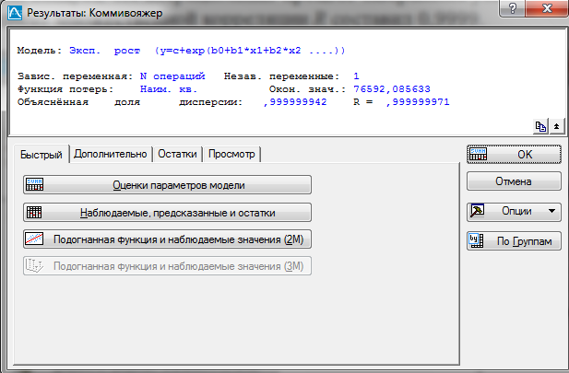
Появится диалоговое окно результатов Results (рис. 9). Из информационной части окна следует, что итерационный процесс завершился успешно, коэффициент множественной корреляции R составил 0,9999.
Рис. 9

Slide 25
Нажмем кнопку Наблюдаемые, предсказанные значения.... Откроется таблица для просмотра наблюдаемых и предсказанных значений трудоемкости алгоритма, остатков (рис. 10). Из таблицы видно, что наблюдаемые и предсказанные значения незначительно отличаются друг от друга. Несмотря на большие значения сравниваемых величин, наибольший остаток не превышает по модулю 500.
Рис. 10

Slide 26
Нажмем кнопку Оценки параметров модели. Появится таблица (рис. 11) со значениями параметров регрессионной модели. По данным таблицы можно составить уравнение регрессии экспоненциального роста:
Nоперац = 18,19634 + ехр(–0,007985 + +1,000567N город).
Используя приведенное соотношение, легко по заданному значению числа городов оценить трудоемкость алгоритма поиска решения задачи коммивояжера.
N=10 | Модель: эксп. рост (y=c+exp(b0+b1*x1+b2*x2 ....)) (Коммивояжер) Завис. переменная: N операций Потери: Наим. квадр. Итог. потери:76592,085633 R= 1,0000 Объяснён. дисперс.: 100,00
 | C | B0 | N город
Оценка | 18,19629 | -0,007985 | 1,000567
Рис. 11

Slide 27
Нажмем кнопку Подогнанная функция и наблюдаемые значения. Появится изображение графика с нанесенными наблюдаемыми значениями (рис. 12). Из графика видно значительное соответствие регрессионной модели эмпирической зависимости между числом городов и трудоемкостью алгоритма.
Рис. 12

Slide 28
Дополнительно убедиться в адекватности модели можно при помощи вкладки Остатки. Об адекватности модели также свидетельствует гистограмма остатков (рис. 13), из которой следует некоторое соответствие (несмотря на малое число наблюдений) распределения остатков нормальному закону.
Рис. 13

Slide 29
Кусочно-линейная регрессия. Описание процедуры Piecewise linear regression.

Slide 30
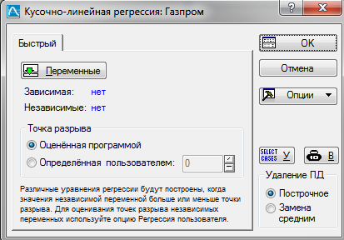
Кусочно-линейной регрессии соответствует модель:
Y = (b₀₁ + b₁₁x₁ +…+ b_{m1}x_{m})(Y <= Y*) +
+(b₀₂ + b₁₂x₁ +…+ b_{m2}x_{m})(Y > Y*),
где Y* – точка разрыва, которая может быть либо выбрана пользователем, либо оценена программой. Такой выбор предлагается в стартовом диалоговом окне разрывной регрессии в рамке Точка разрыва – Оцененная программой, Определенная пользователем.
Такая модель оценивания очень удобна в том случае, когда зависимая переменная при достижении некоторого критического значения резко меняется. Тогда до достижения критического момента оценивание производится одной моделью, а после достижения – другой.

Slide 31
После выбора рабочего файла и зависимой и независимой переменных дальнейший диалог с программой осуществляется аналогично рассмотренным ранее моделям с той лишь разницей, что в таблицах результатов кроме предсказанных значений и оцененных параметров будет содержаться оцененное значение точки разрыва (в случае, если было указано оценивание этой точки системой). Будут выведены две различные оценки одного и того же параметра – до критического момента и после.
В качестве данных возьмем файл Акции, содержащий информацию о помесячной стоимости акций компании Газпром в апреле, мае 1999 г.
(рис. 14).

Slide 32
Рис. 14

Slide 33
Из таблицы видно, что с 1-е по 10-е наблюдение стоимость акций растет, затем происходит резкое снижение курса и далее вновь с 11-е по 20-е наблюдение продолжается рост курса (рис. 15). Необходимо построить регрессионную модель зависимости стоимости акций от месяца. Целесообразно применить кусочно-линейную регрессию.
Рис. 15

Slide 34
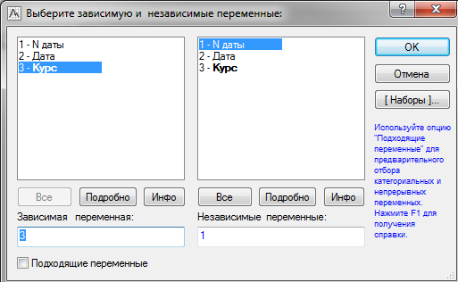
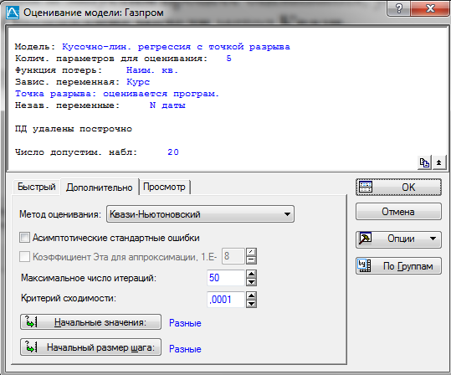
В окне (рис.16) выберем зависимую переменную – Курс, а независимую – N даты и запустим процесс оценивания, указав в открывшемся окне Оценивание модели метод Квазиньютоновский.
Рис. 16

Slide 35
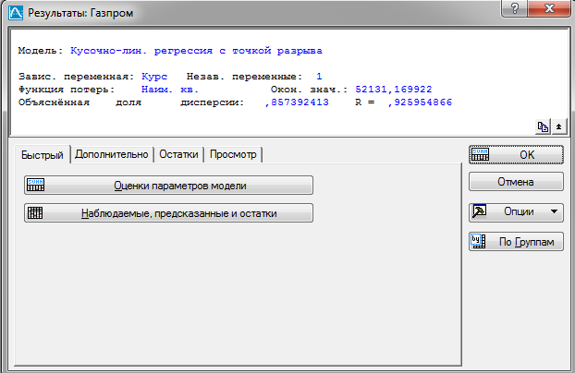
После успешного завершения итерационного процесса (коэффициент множественной корреляции R равен 0,925) откроется окно Результат (рис. 17).
Рис. 17

Slide 36
Нажмем кнопку Оценка параметров модели. В результате оценивания получим по два значения параметров – до точки разрыва и после (рис. 18).
Соответственно будет построено две линейные модели – до точки разрыва 1941,729 и после:
1) Курс = 1763,350 + 20,6712N даты;
2) Курс = 1733,486 + 40,8278N даты.
N=20 | Модель: Кусочно-лин. регрессии с точками разрыва (Газпром) Завис. переменная: Курс Потери: Наим. квадр. Итог. потери:52131,169922 R= ,92595 Объяснён. дисперс.: 85,739
 | B0 | N даты | B0 | N даты | Т. разр.
Оценка | 1763,350 | 20,67121 | 1733,486 | 40,82789 | 1941,729
Рис. 18
Обратите внимание, что точка разрыва 1941,729 принимает некоторое промежуточное значение между «критическими» значениями курса 2203,760 и 1716,160.

Slide 37
Нажмем кнопку Наблюдаемые, предсказанные и остатки появится таблица с исходными, предсказанными значениями курса и остатками. Линейный график предсказанных значений приведен на рис. 15. Как видно из графиков исходных и предсказанных значений, основная тенденция изменения курса акций сохранена при незначительном отличии предсказанных и исходных значений.
Таким образом, построена адекватная кусочно-линейная регрессионная модель изменения курса акций.
 | Модель: Кусочно-лин. регрессия с точкой разрыва (Газпром) Зав. Пер. : Курс
 | Наблюд. | Предсказанные | Остатки
1 | 1850,000 | 1784,022 | 65,9784
2 | 1870,000 | 1804,693 | 65,3072
3 | 1890,000 | 1825,364 | 64,6360
4 | 1900,000 | 1846,035 | 53,9648
5 | 1950,990 | 1937,626 | 13,3642
6 | 2000,000 | 1978,454 | 21,5463
7 | 2044,800 | 2019,282 | 25,5184
8 | 2100,680 | 2060,109 | 40,5704
9 | 2150,760 | 2100,937 | 49,8227
10 | 2203,760 | 2141,765 | 61,9948
11 | 1716,160 | 1784,022 | -67,8616
12 | 1739,556 | 1804,693 | -65,1368
13 | 1756,160 | 1825,364 | -69,2040
14 | 1809,800 | 1846,035 | -36,2352
15 | 1853,685 | 1866,706 | -13,0213
16 | 1888,950 | 1887,378 | 1,5724
17 | 1943,640 | 2019,282 | -75,6416
18 | 2018,578 | 2060,109 | -41,5315
19 | 2050,400 | 2100,937 | -50,5374
20 | 2096,659 | 2141,765 | -45,1063

Slide 38
Определенная пользователем регрессия.

Slide 39
Теперь рассмотрим регрессию, определенную пользователем. В данной версии пользовательская регрессия разделена на два пункта: пользовательская регрессия с методом наименьших квадратом и регрессия с определенной пользователем функцией потерь. В первом случае независимо от заданной модели квадратичная функция потерь задана программой. Во втором же случае функцию потерь задает пользователь. В том и другом случае регрессионную модель определяет пользователь. Перебором различных моделей можно найти наилучшую регрессию, которой соответствует минимальное значение функции потерь.

Slide 40
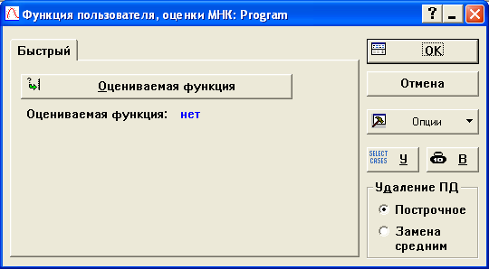
Раннее зависимость между размерностью задачи коммивояжера и количеством операций (трудоемкостью алгоритма) аппроксимировали моделью экспоненциального роста с достаточно высокой степенью точности. Аппроксимируем эту зависимость моделью другого типа, например, полиномиальной.
В стартовом окне модуля «Нелинейное оценивание» выберем команду Регрессия пользователя – метод наименьших квадратов.
В появившемся окне (рис.19) нажмем кнопку Оцениваемая функция.
Рис. 19

Slide 41
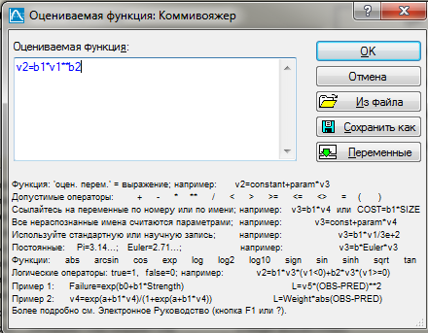
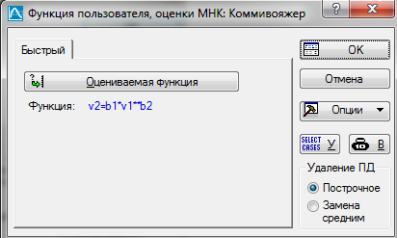
Откроется окно Оцениваемая функция (рис. 20), в одноименном поле окна надо указать тип пользовательской регрессии, например V2 = b1V1^{b2} и щелкнуть по ОК, вернемся в стартовое окно модуля, но с прописанной функцией регрессии (рис.21). Нажмем на ОК, появится окно (рис.22) для выбора метода и параметров анализа, укажем максимальное число итераций вместо 50 значение 200 и щелкнем по ОК
Рис. 20
Рис. 21

Slide 42
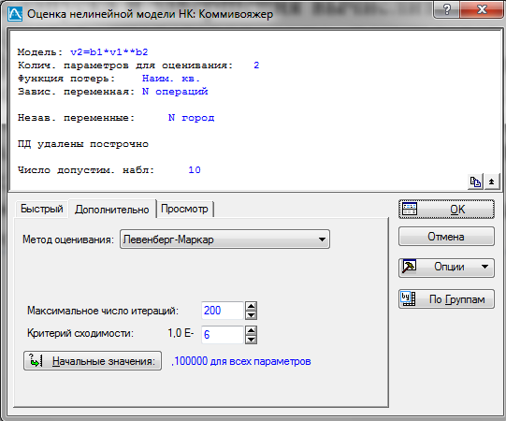
Рис. 22

Slide 43
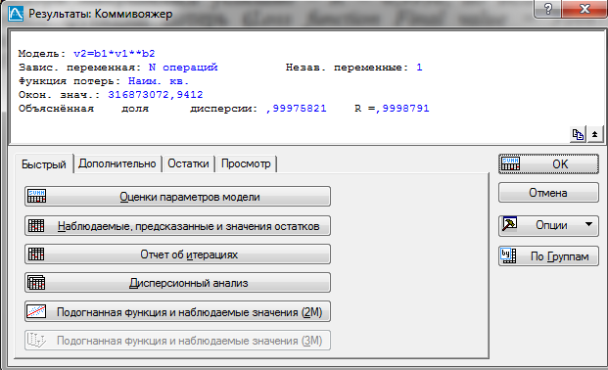
После запуска и завершения вычислительной процедуры откроется диалоговое окно результатов (рис.23). Из информационной части окна следует, что процедура завершилась успешно – R = 0,9998, но велико окончательное значение функции потерь= 316873072,94 и значительно отличие предсказанных значений от исходных (рис. 21), в особенности при малых значениях числа городов (N город). Если нажать на кнопку Наблюдаемые, предсказанные и значения остатков, то появится таблица с соответствующими значениями (рис.24). Также при помощи кнопки Оценки параметров, программа построит таблицу со значениями параметров (рис.25)
Рис. 23

Slide 44
 | Модель: v2=b1*v1**b2 (Коммивояжер) Зав. Пер. : N операций
 | Наблюд. | Предсказанные | Остатки
1 | 140 | 1 | 138,50
2 | 403 | 17 | 386,78
3 | 1097 | 127 | 969,24
4 | 2981 | 743 | 2238,38
5 | 8000 | 3516 | 4483,91
6 | 22026 | 14130 | 7896,21
7 | 59874 | 49730 | 10144,35
8 | 162755 | 156856 | 5898,69
9 | 442000 | 451264 | -9264,25
10 | 1202604 | 1200420 | 2184,04
Рис. 24
 | Модель: v2=b1*v1**b2 (Коммивояжер) Зав. Пер. : N операций Внимание: Вырожденный результат, значения могут быть неверными
 | Оценка | Стандарт ошиб. | t-знач. сс = 8 | p-знач. | Ниж. Дов Предел | Вер. Дов Предел
b1 | 0,00000 | 0,000000 | 0,00 | 0,00 | 0,00000 | 0,00000
b2 | 13,20201 | 0,155249 | 0,00 | 0,00 | 12,84400 | 13,56001
Рис. 25

